Slide 1
Skaitmeninis raštingumas
1 modulis
www.leaderseeds.eu

Slide 2
Turinys
01
Skaitmeninio raštingumo gidas
“Kiekvienas gali būti didis, nes nėra nė vieno, kuris negalėtų tarnauti.”
– Martin Luther King Jr.
02
Skaitmeninių kompetencijų įgūdžių lygio sistema
03
Skaitmeninis marketingas
04
Skaitmeninė įmonės kultūra
05
Nuorodos

Slide 3
Įvadas
Šiame modulyje TSO (trečiojo sektoriaus organizacijų) vadovai bus supažindinti su tuo, kas yra skaitmeninis raštingumas, kodėl jis svarbus ir kodėl jis gali būti naudingas jų organizacijoms.
Be to, šiame modulyje bus supažindinama su įvairiomis internetinėmis priemonėmis ir jų panaudojimu organizacijos bendradarbiavimui, kūrybiškumui ir saugumui.
Be to, vadovai supras, kaip jų organizacijose galima nustatyti skaitmeninės rinkodaros politiką, taip pat kaip į veiklos politiką galima įtraukti skaitmeninę korporatyvinę kultūrą.

Slide 4
Mokymosi tikslai ir uždaviniai
Mokymosi tikslas:
Besimokantieji supras visus aspektus, susijusius su skaitmeniniu raštingumu ir jo praktiniu vaidmeniu organizacijose.
Mokymosi uždaviniai:
Mokiniai bus supažindinti su skaitmeninio raštingumo apibrėžtimis, svarba ir nauda.

Slide 5
Mokymosi tikslai ir uždaviniai
Mokymosi uždaviniai :
Besimokantieji supras skaitmeninio raštingumo iššūkius ir naudą.
Besimokantieji įgis žinių apie įvairias skaitmenines priemones ir jų naudojimo sritis.
Besimokantieji supras, kaip parengti skaitmeninės rinkodaros politiką.
Besimokantieji supras, kaip veikti kaip skaitmeninės įmonės skaitmeninės kultūros lyderiui.

Slide 6
Įgyjamos kompetencijos
Žinios apie skaitmeninį raštingumą ir būtinus žingsnius jam pasiekti
Žinios apie Europos skaitmeninio raštingumo įgūdžių lygių sistemą
Patobulinti tarpiniai skaitmeniniai įgūdžiai

Slide 7
Įgyjamos kompetencijos
Supratimas apie skaitmeninės lyderystės svarbą
Supratimas apie skaitmeninės rinkodaros svarbą
Žinios, kaip sukurti skaitmeninę įmonės kultūrą

Slide 8
Modulio trukmė
Bendra trukmė: 3,5 val.
1,5 val. teorinė dalis
1 val. trukmė užduotims ir galutinio įvertinimo klausimynui
1 susipažinti su pateiktais skaitmeniniais įrankiais

Slide 9
01
Skaitmeninio raštingumo gidas

Slide 10
Skaitmeninio raštingumo apibrėžtys
Amerikos bibliotekų asociacija (ALA) skaitmeninį raštingumą apibrėžia kaip „gebėjimą naudotis informacinėmis ir komunikacinėmis technologijomis ieškant, vertinant, kuriant ir perduodant informaciją, reikalaujantį tiek kognityvinių, tiek techninių įgūdžių“.

Slide 11
Skaitmeninio raštingumo apibrėžtys
Šiandien daugelyje išsivysčiusių ES ir ne ES šalių pripažįstama, kad gyvename skaitmeninėje visuomenėje, kurioje mūsų veiksmai dažnai atliekami skaitmeninėmis priemonėmis, o objektai, su kuriais susiduriame, dažnai formuojami skaitmeninės intervencijos būdu.
Skaitmeninės technologijos pakeitė beveik visus mūsų gyvenimo aspektus, įskaitant mūsų elgesio, mąstymo ir bendravimo visuomenėje būdus.

Slide 12
Skaitmeninio raštingumo apibrėžtys
Todėl kuo geriau mokame efektyviai ir tinkamai naudotis skaitmeninėmis technologijomis, tuo daugiau privilegijų įgyjame visuomenėje, kurioje „skaitmeninis raštingumas“ yra sėkmingos profesinės karjeros, ryšių užmezgimo ir net patogaus, pasiturinčio gyvenimo sąlyga.

Slide 13
Skaitmeninio raštingumo apibrėžtys
„Skaitmeninio raštingumo“ sąvoką 1997 m. pristatė Paulas Glisteris kaip „techninių įgūdžių“ rinkinį.
Tačiau nuo to laiko skaitmeninio raštingumo sąvoka išsivystė į terminą, kuris apima ne tik „techninius įgūdžius“, pavyzdžiui, gebėjimą skaityti, suprasti ir naudoti informaciją, bet ir "kognityvinių įgūdžių" rinkinį, t. y. gebėjimą vertinti, konstruoti ir perduoti informaciją.

Slide 14
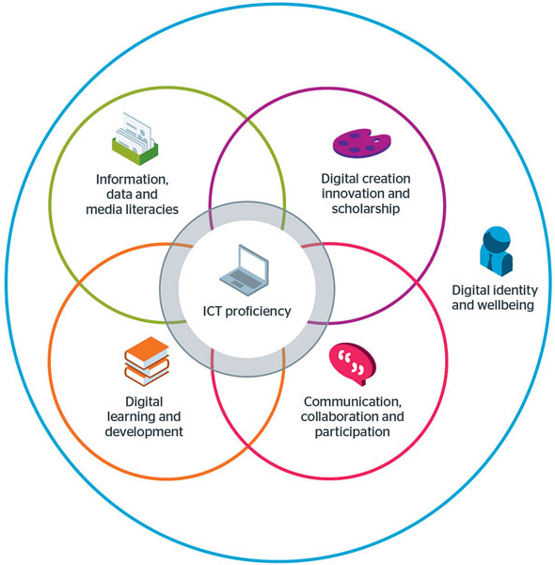
Skaitmeninio raštingumo apibrėžtys
Skaitmeninis raštingumas - tai įgūdžių, gebėjimų ir nuostatų, reikalingų gyventi, mokytis ir dirbti visuomenėje, kurioje bendravimą ir prieigą prie informacijos daugiausia lemia skaitmeninės technologijos, pavyzdžiui, internetas, interneto platformos, socialinė žiniasklaida ir mobilieji įrenginiai, rinkinys.
https://www.westernsydney.edu.au/studysmart/home/study_skills_guides/digital_literacy/what_is_digital_literacy

Slide 15
Skaitmeninio raštingumo nauda
2017 m. Europos Komisijos atliktas tyrimas parodė, kad 90 proc. specialistų turi turėti bent pagrindinius skaitmeninius įgūdžius.
Atitinkamai darbo vietoje darbuotojai turi tinkamai naudotis informacija, bendrauti su kitais skaitmeninėje aplinkoje, taip pat kartu kurti naujus produktus ir (arba) idėjas.

Slide 16
Skaitmeninio raštingumo nauda
Padidina tinklų kūrimą: Galimybė užmegzti ryšius su bendraminčiais, kurie gali būti toli ir skirtingose laiko juostose, tačiau dėl skaitmeninių ryšių technologijų yra artimi.
Sutaupo pinigų: Paslaugos ir produktai, kurie šiuo metu siūlomi internetu, suteikia galimybę trečiojo sektoriaus organizacijoms sutaupyti laiko ir pinigų atliekant daugelį administracinių ir finansinių užduočių, tokių kaip bankininkystė, sąskaitų apmokėjimas ar net toks paprastas apsipirkimas.

Slide 17
Skaitmeninio raštingumo nauda
Kibernetinis saugumas: Labai svarbus skaitmeninio raštingumo aspektas yra saugumo internete užtikrinimas viso skaitmeninimo proceso metu. Pavyzdžiui, svarbu žinoti, kaip apsaugoti savo slaptažodžius ar asmeninę informaciją internete.
Profesinių tikslų siekimas: Daugeliui žmonių nepatinka kurti ir palaikyti internetinį profilį, tačiau jo teikiama nauda siekiant profesinių tikslų yra didžiulė.

Slide 18
Skaitmeninio raštingumo nauda
Profesinių tikslų siekimas (tęsinys): Pavyzdžiui, turint interneto svetainę arba organizacijos puslapį LinkedIn, Facebook, Instagram ir pan., galima padidinti organizacijos pasiekiamumą ir tūkstančiais padidinti žmonių, žinančių apie jūsų veiklą, skaičių.
Pagerinti darbo rezultatus: Skaitmeninis raštingumas ir supratimas, kaip naudotis skaitmeninėmis technologijomis, yra tai, kas galiausiai gali padėti žmogui pagerinti jo darbo rezultatus, nes dabar jam suteikiami ištekliai yra didžiuliai, o galimybės, kaip juos panaudoti, yra neribotos.

Slide 19
Skaitmeninio raštingumo nauda
Organizacijoje svarbu, kad visi darbuotojai jaustųsi galintys vienodai prisidėti prie jos veiklos ir sėkmės.
Skaitmeninio raštingumo didinimo mokymai suteikia galimybę panaikinti skaitmeninę atskirtį, kuri gali būti tarp tų, kurie intuityviai naudojasi skaitmeninėmis technologijomis ir (arba) reguliariai jomis naudojasi, ir tų, kuriems gali būti sunku jas suprasti ir todėl jų vengti, taigi visi darbuotojai gali jaustis vienodai prisidedantys prie organizacijos sėkmės.

Slide 20
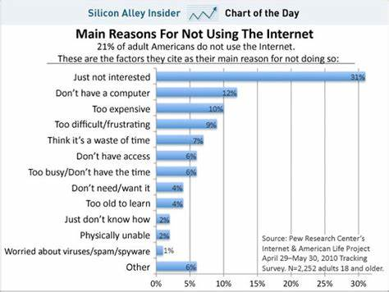
Skaitmeninio raštingumo iššūkiai
Bendrovės „Capgemini“ 2020 m. atlikto tyrimo ataskaita parodė, kad beveik pusė pasaulio gyventojų vis dar yra neprisijungę prie interneto.
https://www.businessinsider.com/chart-of-the-day-why-americans-dont-use-the-internet-2010-8

Slide 21
Skaitmeninio raštingumo iššūkiai
Išlaidos: statistiniai duomenys rodo, kad 40 proc. visų skurdžiai gyvenančių asmenų, neturinčių interneto, teigia, kad niekada nesinaudojo internetu, nes prenumerata yra per brangi, o 56 proc. 22-36 metų amžiaus asmenų, neturinčių interneto, teigia, kad įrenginio kaina yra priežastis, dėl kurios jie niekada nesinaudojo internetu.
Sudėtingumas: kaip matyti neseniai paskelbtoje ataskaitoje, ne visi darbuotojai yra susipažinę su šiuolaikinėmis informacijos ir komunikacijos priemonėmis savo darbinėje veikloje.
“Susidomėjimo stoka”: reikia prasmingų galimybių mokytis skaitmeninių įgūdžių, didinti darbuotojų ir senjorų susidomėjimą skaitmeninio raštingumo įgūdžių ugdymu.

Slide 22
“Sėkmė nėra galutinė, nesėkmė nėra pražūtinga: svarbiausia yra drąsa tęsti”
Winston Churchill

Slide 23
Skaitmeninio raštingumo kompetencijos
Nuo tradicinio požiūrio į „skaitmeninį raštingumą“, kaip į pagrindines IT įgūdžių žinias, galime pereiti prie besiplečiančių įgūdžių, praktikos ir elgesio, kurie paprastai siejami su skaitmeniniu raštingumu arba reikalavimais, kurių reikia norint būti skaitmeniniu raštingu žmogumi mūsų sparčiai besikeičiančioje visuomenėje, sąrašo.

Slide 24
Skaitmeninio raštingumo kompetencijos
Kritinio mąstymo įgūdžiai: labai svarbūs įgūdžiai, nes dažnai tenka susidurti su įvairia informacija įvairiais formatais - ieškant, sijojant, vertinant, taikant ir rengiant informaciją reikia kritiškai mąstyti.
Bendravimas: pagrindinis skaitmeninio raštingumo aspektas, reikalingas bendraujant virtualiose bendravimo patalpose, gebėjimas aiškiai reikšti mintis, užduoti tinkamus klausimus, išlaikyti pagarbą, kurti pasitikėjimą ir t. t.

Slide 25
Skaitmeninio raštingumo kompetencijos
Praktiniai techniniai įgūdžiai: technologijų naudojimas siekiant gauti, valdyti, tvarkyti, manipuliuoti ir kurti informaciją etiškais ir tvariais būdais. Tai nuolatinis procesas, nes nuolat kuriamos naujos programos ir atnaujinimai technologijų srityje, todėl būtina nuolat atnaujinti informaciją!

Slide 26
Skaitmeninio raštingumo kompetencijos
Bendradarbiavimo ir kūrybiškumo įgūdžiai: mokymasis dirbti su kitais yra vienas iš gyvenimo įgūdžių, o technologijos gali palengvinti bendradarbiavimą ir darbą komandoje.
Pavyzdžiui, naudodamiesi interneto platformomis naudotojai gali bendrai redaguoti ir keisti tiek turinį, tiek struktūrą.
Be to, bendradarbiaujant bus kuriamos novatoriškos ir kūrybiškos idėjos ir sprendimai įmonės / organizacijos ateičiai.

Slide 27
Skaitmeninio raštingumo kompetencijos
Saugumo internete įgūdžiai: skaitmeninio tobulėjimo procese taip pat labai svarbu atpažinti galimą riziką ir rūpintis savo asmeniniu saugumu dirbant internete.
Skaitmeninė kultūra: skaitmeninė kultūra - tai kultūra, kurią formuoja sparti technologijų raida ir skaitmeninių priemonių bei technologijų naudojimas komandoje.

Slide 28
Skaitmeninio raštingumo kompetencijos
Verta paminėti, kad skaitmeninis raštingumas kinta laikui bėgant ir įvairiuose kontekstuose (pvz., akademinėje ar profesinėje aplinkoje), todėl skaitmeninis raštingumas iš esmės yra įgūdžių, praktikos ir elgsenos rinkinys, kuris turi būti nuolat atnaujinamas atsižvelgiant į naujus technologinius pasiekimus ir naujas tendencijas, kurias jie sukuria profesiniame ar akademiniame sektoriuje.

Slide 29
Skaitmeninio raštingumo kompetencijos
Skaitmeninis raštingumas - tai gebėjimai, kurie padeda žmogui gyventi, mokytis ir dirbti skaitmeninėje visuomenėje. Skaitmeninis raštingumas yra visa apimanti sąvoka, kurioje galima rasti įvairių kitų gebėjimų.
Toliau rasite septynių elementų skaitmeninių gebėjimų modelį.

Slide 30
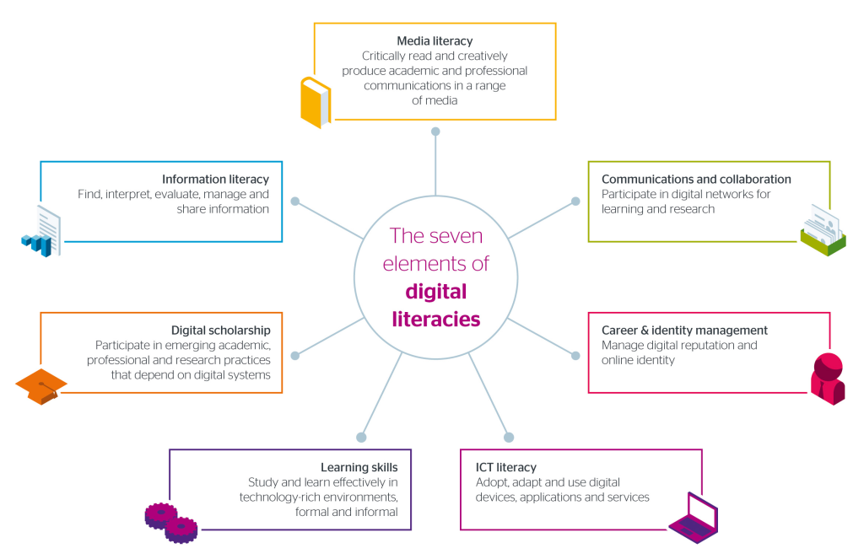
paveikslėlis: septyni skaitmeninio raštingumo elementai/šaltinis: https://www.jisc.ac.uk/guides/developing-digital-literacies

Slide 31
Skaitmeninė lyderystė
Skaitmeninių technologijų lyderiai turėtų gebėti įkvėpti kitus ir taip daryti įtaką jų sprendimams, formuoti nuomonę apie nuoširdų įsipareigojimą siekti organizacijos skaitmeninių tikslų, ugdyti karjerą ir skatinti organizacijų produktyvumą bei našumą.
Sėkmingi skaitmeniniai lyderiai yra tie, kurie įsisavins priemones, leidžiančias išlaikyti organizacijos tikslus ir siekti jų.

Slide 32
Skaitmeninė lyderystė
Skaitmeninių technologijų lyderiams gali būti naudinga suprasti ir į savo organizacijos praktiką įtraukti svarbius bendradarbiavimo ir projektų valdymo įrankius (pvz., Google Drive, Dropbox, Asana, Slack, Teams, Mailchimp), taip pat naudoti el. laiškus ir Google kalendorių.
Be to, labai vertingos priemonės yra socialinių medijų įgūdžiai ir konkretus turinio rinkodaros naudojimas, pavyzdžiui, socialinės žiniasklaidos statuso atnaujinimai, tinklaraščio įrašai, vaizdo įrašai, infografikos ir podcast'ai, taip pat analitika, skirta suprasti srautą ir įsitraukimą į turinį.

Slide 33
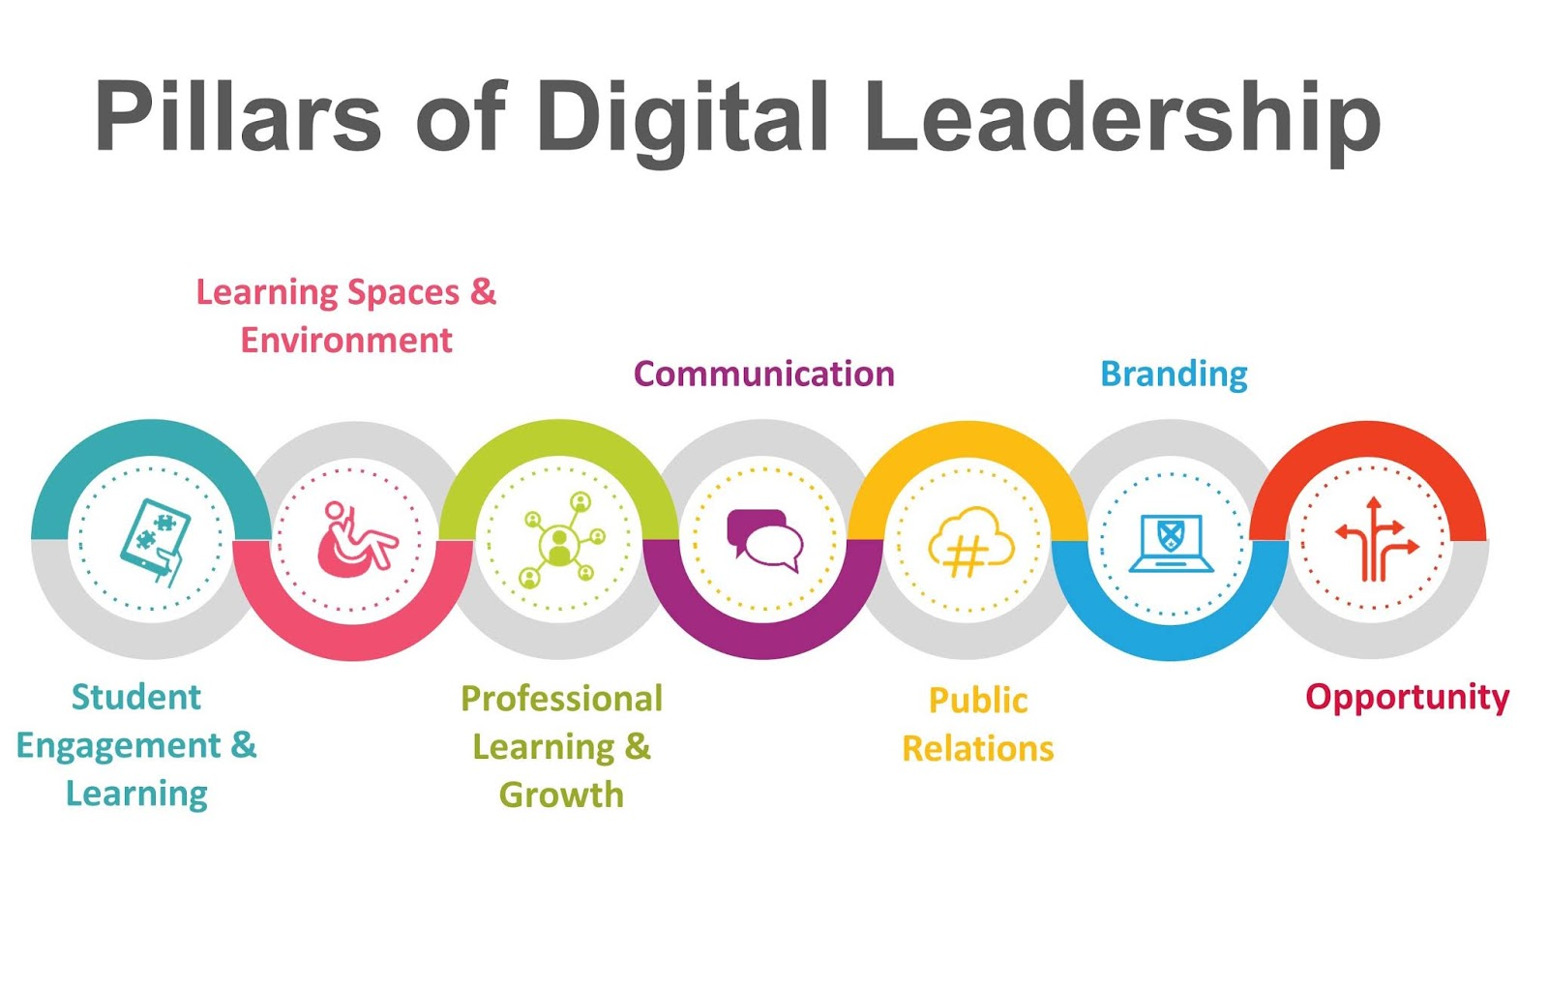
Figure: https://esheninger.blogspot.com/2020/05/the-vital-role-of-digital-leadership-in.html

Slide 34
Kaip skaitmeninis vadovas gali padidinti savo komandos skaitmenines kompetencijas?
Investuokite į įgūdžių mokymą: nuolatinis mokymas užtikrins, kad jūsų komanda turėtų reikiamų įgūdžių, reikalingų sėkmingai dirbti internetinėje ar debesijos aplinkoje.
Įtraukite savo komandos mokymus apie interneto saugumą, privatumą ir apsaugą: šiuolaikinė globali visuomenė kuria naują skaitmeninę kultūrą, kurioje taisyklės ir socialinės normos kartais būna neaiškios. Asmenys ir specialistai turi išmokti naršyti internete, išsiugdyti atsakomybės jausmą už teisingų, etiškų sprendimų internete priėmimą ir savo saugumo palaikymą.

Slide 35
Kaip skaitmeninis vadovas gali padidinti savo komandos skaitmenines kompetencijas?
Verslumo įgūdžių skatinimas: skatindami komandos verslumo įgūdžius užtikrinsite savo įmonės ekonominį augimą ir plėtrą, taip pat padidinsite savo komandos gebėjimą sėkmingai dirbti konkurencingoje profesinėje aplinkoje.
Investuokite į prieigos prie internetinių paslaugų gerinimą: internetinių paslaugų prieinamumas gali padidinti tiek nuotolinių, tiek biure dirbančių darbuotojų dalyvavimą, kartu padidinant jų susidomėjimą ir įsitraukimą į įmonės tikslus ir palengvinant jos procesus.

Slide 36
Skaitmeninio raštingumo ugdymas trečiajame sektoriuje
Paprastai tariant, skaitmeninis raštingumas - tai įgūdžiai, kurių reikia norint gyventi, mokytis ir dirbti visuomenėje, kurioje bendraujama ir informacija pasiekiama naudojant skaitmenines technologijas, pavyzdžiui, internetą, interneto platformas, socialinę žiniasklaidą ir mobiliuosius įrenginius.
Todėl skaitmeninį raštingumą turėtume vertinti ne kaip raštingumą tradicine prasme - mokėti skaityti, o kaip raštingumą platesne raidos prasme.

Slide 37
“Net jei esate teisingame kelyje, jus pervažiuos, jei tiesiog sėdėsite”
Will Rodgers

Slide 38
Patarimai, kaip siekti skaitmeninio raštingumo trečiajame sektoriuje
Skaitmeninio raštingumo strategijos kūrimas: norint pasiekti skaitmeninio raštingumo TS, būtina turėti strateginį skaitmeninio raštingumo siekį ir suformuoti strategiją, kaip jį pasiekti.
Galite pradėti nuo paprastų tikslų ir konkrečių skaitmeninių uždavinių nustatymo, pavyzdžiui, fotošopo, skaitmeninės rinkodaros kampanijos ir pan.
Į skaitmeninimo procesą įtraukite vyresniuosius vadovus: Svarbu užtikrinti, kad TS vyresnieji vadovai žinotų apie skaitmeninio raštingumo strategiją ir aktyviai dalyvautų skaitmeninimo procese.

Slide 39
Patarimai, kaip siekti skaitmeninio raštingumo trečiajame sektoriuje
Į skaitmeninimo procesą įtraukite vyresniuosius vadovus (tęsinys): Vadovai taip pat būtų atsakingi už tai, kad būtų užtikrintas reikiamų skaitmeninių priemonių, technologinės įrangos ir gairių, padedančių komandai atlikti visus skaitmeninio raštingumo įgijimo etapus, diegimas.
Vadovai taip pat turėtų būti atsakingi už skaitmeninimo proceso stebėseną ir nustatyti aiškius strateginius tikslus.

Slide 40
Patarimai, kaip siekti skaitmeninio raštingumo trečiajame sektoriuje
Bendravimas ir dalyvavimas: Šiame etape būtina užtikrinti, kad jūsų komanda, vartotojai ir išorės suinteresuotosios šalys būtų tinkamai informuoti apie veiksmus, kurių imtasi siekiant užtikrinti skaitmeninį raštingumą jūsų organizacijoje, ir kad jie aktyviai dalyvautų jūsų organizacijoje vykstančiuose skaitmeninio raštingumo pokyčiuose.
Paramos paslaugų sukūrimas: Šiame etape turėtumėte užtikrinti, kad viso skaitmeninimo proceso metu teiksite nuolatinę paramą savo komandai, kad padėtų jai sklandžiai prisitaikyti prie skaitmeninės aplinkos ir didinti savo skaitmeninius įgūdžius bei kompetenciją.

Slide 41
Patarimai, kaip siekti skaitmeninio raštingumo trečiajame sektoriuje
Paramos paslaugų sukūrimas (tęsinys): Taip pat turėtumėte pripažinti neformalios paramos savo komandos nariams, klientams ir platesniems tinklams vertę ir įtraukti neformalius mokymus.
Be to, turėtų būti įdiegti mokymo ir konsultavimo mechanizmai, kad būtų galima tinkamai įvertinti skaitmeninimo procesą ir stebėti darbuotojų skaitmeninių įgūdžių ir požiūrio į skaitmenines technologijas tobulinimo pažangą.

Slide 42
Patarimai, kaip siekti skaitmeninio raštingumo trečiajame sektoriuje
Organizacinė kultūra: Sėkmingam skaitmeninimo procesui užtikrinti turėtumėte imtis veiksmų, kad pakeistumėte organizacijos kultūrą ir įtrauktumėte skaitmeninį raštingumą į pagrindines operacijas.
Pavyzdžiui, galite investuoti į naujus partnerystės metodus, kurie įtrauktų darbuotojus, klientus ir suinteresuotąsias šalis ir sudarytų galimybes kalbėtis ir nuolat tobulėti per seminarus, renginius ir kitas tobulinimosi galimybes.

Slide 43
Patarimai, kaip siekti skaitmeninio raštingumo trečiajame sektoriuje
Organizacinė kultūra (tęsinys): Be to, turėtumėte ištirti ir suprasti, kas daro įtaką ir motyvuoja jūsų komandą (t. y. bendravimo formos, atlygis ir pripažinimas ir t. t.).
Galiausiai labai svarbu pažinti savo auditoriją; kalbėti apie skaitmeninį raštingumą; ką tai reiškia jūsų organizacijos tikslams, jūsų darbuotojams ir susijusiems naudos gavėjams bei suinteresuotosioms šalims.

Slide 44
Patarimai, kaip siekti skaitmeninio raštingumo trečiajame sektoriuje
Pokyčių matavimas: Šiame etape turėtumėte surinkti grįžtamąjį ryšį ir atitinkamai imtis pokyčių, kad pagerintumėte savo organizacijos skaitmeninimo procesą. Prieš rengiant naujus pokyčius taip pat būtina atlikti naują tyrimų etapą.
Taip pat turėtumėte sudaryti sąlygas priimti įrodymais pagrįstus sprendimus ir informuoti savo komandą apie būsimas strategijas; analizuoti, kas veikia geriausiai ir ką galima patobulinti.

Slide 45
Dažniausiai pasitaikančios klaidos, kurių reikia vengti kuriant skaitmeninę transformaciją:
Nerealių tikslų ir lūkesčių nustatymas: prieš pradedant skaitmeninės transformacijos procesą labai svarbu turėti realistišką planą, aiškiai ir tiksliai nustatyti tikslus.
Neteisingas skaitmeninimo interpretavimas: prieš pradėdami šį procesą, atlikite tyrimą, kad suprastumėte, ką apima skaitmeninimas ir kaip jūsų įmonė gali judėti šia kryptimi.

Slide 46
Dažniausiai pasitaikančios klaidos, kurių reikia vengti kuriant skaitmeninę transformaciją:
Skaitmeninės transformacijos galimybių ignoravimas: jau nustatyta, kad skaitmeninė transformacija yra neišvengiama. Taigi investuokite laiko naujoms galimybėms nustatyti siekiant skaitmeninės kultūros.
Dabartinės komandos neparuošimas numatomiems pokyčiams: skaitmeninė transformacija yra procesas, kuris daro poveikį visoms suinteresuotosioms šalims, įskaitant įmonės darbuotojus ir klientus. Jei investuosite laiko informuodami visas susijusias suinteresuotąsias šalis apie numatomus pokyčius, pasieksite didesnę sėkmę ir sklandesnį perėjimą.

Slide 47
Dažniausiai pasitaikančios klaidos, kurių reikia vengti kuriant skaitmeninę transformaciją:
Vidinių procesų automatizavimo ignoravimas (papildomos informacijos apie automatizavimą ieškokite 3 modulyje): norint investuoti į su klientais susijusius transformacijos procesus, labai svarbu užtikrinti vidinės transformacijos sėkmę.
Nesuvokimas, kad skaitmeninimas yra dinamiškas: skaitmeninimas yra nuolatinis ir tęstinis procesas, todėl turėsite greitai reaguoti į pokyčius, išlaikydami skaitmeninę transformaciją savo veiklos pagrindu.

Slide 48
Dažniausiai pasitaikančios klaidos, kurių reikia vengti kuriant skaitmeninę transformaciją:
Pagrindinių veiklos rodiklių ignoravimas: turėsite nustatyti tinkamus rodiklius, kad galėtumėte įvertinti procesą ir skaitmeninės transformacijos sėkmę.

Slide 49
Remesh – “Work form Everywhere” atvejo analizė
Koronaviruso pandemija buvo viena iš svarbiausių pastarųjų kelerių metų sparčios technologijų ir skaitmeninės plėtros varomųjų jėgų.
Kilus pandemijai, tiek asmenys, tiek įmonės buvo priverstos prisitaikyti prie naujų ir dažnai naujų veikimo būdų, o daugelis įmonių, norėdamos palaikyti skaitmeninį ryšį su savo darbuotojais, naudojosi tokiomis programomis kaip Zoom ir Google Hangout.

Slide 50
Remesh – “Work form Everywhere” atvejo analizė (tęsinys.)
Bendrovėje „Remesh“ buvo įgyvendinta nauja „Darbo forma visur“ politika, kad komandos nariai galėtų dirbti iš bet kurios vietos.
Tai apsaugojo komandą nuo COVID-19 neapibrėžtumo, taip pat padidino produktyvumą ir sumažino su biuru susijusias išlaidas, kurias buvo galima investuoti kitur.

Slide 51
02
Skaitmeninių kompetencijų įgūdžių lygio sistema

Slide 52
Skaitmeninių kompetencijų įgūdžių lygio sistema
Pagal Europos Sąjungos skaitmeninių kompetencijų sistemą – DigiComp 2.0
Pagrindiniai skaitmeninės kompetencijos komponentai išskirti penkiose pagrindinėse srityse.

Slide 53
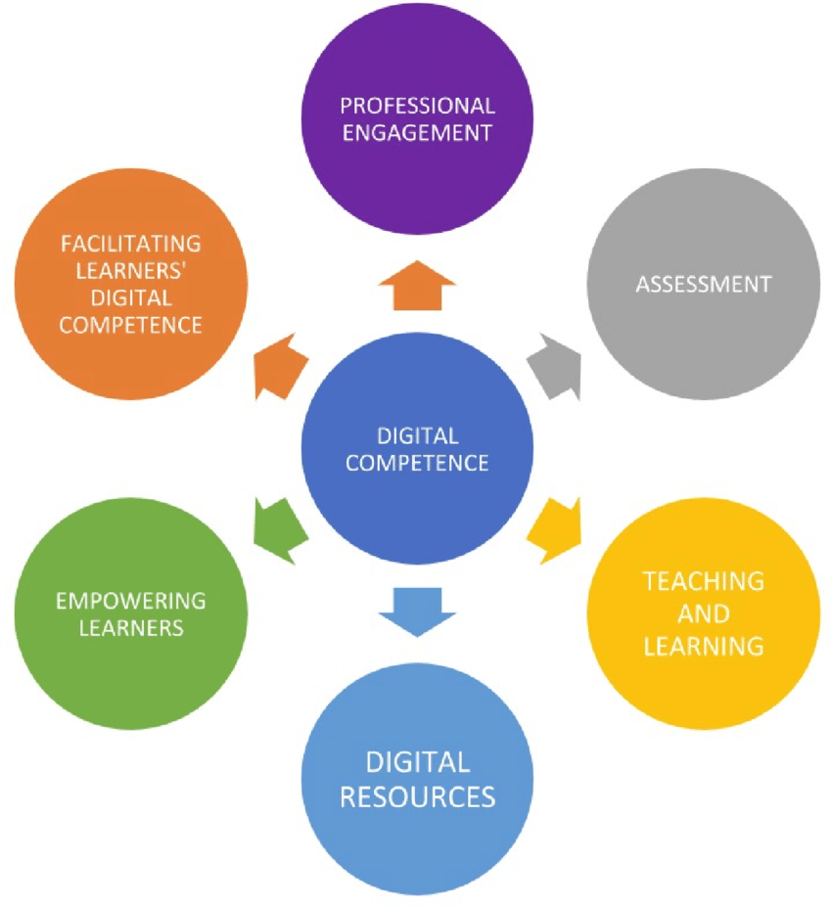
Šaltinis: https://www.researchgate.net/figure/The-digital-competence-and-its-areas-own-elaboration-based-on-Redecker-and-Punie-2017_fig1_337089672

Slide 54
Skaitmeninių kompetencijų įgūdžių lygio sistema
Informacinis ir duomenų raštingumas:
Skaitmeninių duomenų, informacijos ir turinio paieška ir paieška; šaltinio ir jo turinio tinkamumo vertinimas; skaitmeninių duomenų, informacijos ir turinio saugojimas, tvarkymas ir organizavimas.
Bendravimas ir bendradarbiavimas:
Bendravimas, bendravimas ir bendradarbiavimas naudojant skaitmenines technologijas, atsižvelgiant į kultūrų ir kartų įvairovę; dalyvavimas visuomenėje teikiant viešąsias ir privačias skaitmenines paslaugas ir dalyvaujamąjį pilietiškumą; skaitmeninės tapatybės ir reputacijos valdymas.

Slide 55
Skaitmeninių kompetencijų įgūdžių lygio sistema (tęsinys)
Skaitmeninio turinio kūrimas:
Skaitmeninio turinio kūrimas: kurti ir redaguoti skaitmeninį turinį, tobulinti ir integruoti informaciją bei turinį į esamą žinių visumą, suprantant, kaip turi būti taikomos autorių teisės ir licencijos; mokėti pateikti suprantamas kompiuterinės sistemos instrukcijas.
Sauga:
Apsaugoti įrenginius, turinį, asmens duomenis ir privatumą skaitmeninėje aplinkoje; saugoti fizinę ir fiziologinę sveikatą ir žinoti apie skaitmenines technologijas, skirtas socialinei gerovei ir socialinei įtraukčiai; žinoti apie skaitmeninių technologijų ir jų naudojimo poveikį aplinkai.

Slide 56
Skaitmeninių kompetencijų įgūdžių lygio sistema (tęsinys)
Problemų sprendimas:
Nustatyti poreikius ir problemas, spręsti konceptualias problemas ir problemines situacijas skaitmeninėje aplinkoje; naudoti skaitmenines priemones procesams ir produktams atnaujinti; nuolat sekti naujienas apie skaitmeninę pažangą.

Slide 57
Skaitmeninių kompetencijų įgūdžių lygio sistema
Pagal DigiComp 2.0 sistemą kvalifikacijos lygis skirstomas į keturis lygius, t. y. pagrindų (bazinį), vidutinį, išplėstinį ir labai specializuotą, kurie turi du sublygius.
Atitinkamai kiekvienas lygis reiškia asmens kompetencijos įgijimo pakopą, kuri priklauso nuo užduoties sudėtingumo, kognityvinio iššūkio ir jo savarankiškumo atliekant užduotį. Šiame modulyje daugiausia dėmesio skiriama vidutinio ir pažengusio skaitmeninio raštingumo lygiams.

Slide 58
Koks yra jūsų organizacijos skaitmeninių įgūdžių lygis?
Skaitmeninių įgūdžių lygį galima įvertinti įvairiais būdais:
Savęs vertinimas
Žiniomis pagrįstas vertinimas
Veiklos rezultatais grindžiamas vertinimas
Nuoroda į pavyzdžius: Digital Skills Assessment Guidebook

Slide 59
„Sėkmės paslapčių nėra. Tai pasiruošimo, sunkaus darbo ir mokymosi iš nesėkmių rezultatas.”
Colin Powell

Slide 60
Praktinės programėlės ir įrankiai, padedantys ugdyti duomenų raštingumą
Graph Literacy App
Gapminder Tools
Google Trends

Slide 61
Praktinės programėlės ir įrankiai, padedantys ugdyti duomenų raštingumą
Google GIF Maker
Basics Statistics App
Tableau Mobile App

Slide 62
Internetinės priemonės bendravimui ir bendradarbiavimui palaikyti
Slack
Microsoft Teams
Basecamp

Slide 63
Internetinės priemonės bendravimui ir bendradarbiavimui palaikyti
Trello
Zoom
Asana

Slide 64
Bendradarbiavimo kultūros kūrimas:
Bendradarbiavimo kultūra padeda organizacijai maksimaliai padidinti darbuotojų žinias, įgūdžius ir kompetenciją keičiantis idėjomis ir informacija.
Įmonių produktyvumo instituto (Institute of Corporate Productivity) atlikto tyrimo išvadose teigiama, kad įmonės, kuriose vyrauja bendradarbiavimo kultūra, turi daugiau nei penkis kartus didesnę tikimybę pasiekti aukštų veiklos rezultatų nei įmonės, kuriose bendradarbiavimo principų nėra.
Šaltinis: https://www.peoplematters.in/site/interstitial?return_to=%2Farticle%2Fculture%2Fdiverse-and-collaborative-culture-is-a-powerful-competitive-advantage-15120

Slide 65
Kaip galėtumėte sukurti bendradarbiavimo kultūrą?
Perteikti aiškią viziją: šis procesas apima pageidaujamos elgsenos ir aukštumų, kurios bus žinomos darbuotojams, nustatymą.
Samdykite ir ugdykite bendradarbiaujančius lyderius: lyderiai, tvirtai įsipareigoję dirbti komandoje ir dalytis ištekliais, gali prisidėti prie bendradarbiaujančio valdymo stiliaus kūrimo.
Sukurkite bendradarbiavimo galimybių: bendri komandiniai projektai, tarpfunkcinės tikslinės grupės ir grupinių pokalbių, skirtų keistis informacija, sukūrimas yra naudingos priemonės, skatinančios bendradarbiavimo kultūrą organizacijoje.
Pasinaudokite socialinėmis bendradarbiavimo priemonėmis: skaitmeniniame amžiuje vidiniai socialiniai tinklai ir debesų kompiuterija pagrįstos priemonės gali būti naudingos skatinant bendradarbiavimą.
Stiprinkite ir persvarstykite savo požiūrį: bendradarbiavimo kūrimas yra nuolatinis procesas, todėl būtina nuolatinė stebėsena siekiant užtikrinti bendradarbiavimo kultūros kūrimą.

Slide 66
Skaitmeninio turinio kūrimo internetiniai įrankiai
GIPHY
SurveyMonkey
Snappa
Wideo
Venngage
Meme Generator

Slide 67
Skaitmeninio turinio kūrimo internetiniai įrankiai (tęsinys)
GameFroot
NoNotes
Checklist
Designspiration
PhraseGenerator
ThingLink
Nuoroda į įrankius

Slide 68
Kokia yra turinio kūrimo svarba?
Turinio kūrimas yra skaitmeninės rinkodaros pagrindas, todėl įmonės ir organizacijos, norėdamos kurti turinį ir pasiekti tikslinę auditoriją, naudojasi internetinėmis turinio kūrimo priemonėmis.
Organizacijos reklamai ir rinkodarai skirto turinio kūrimas yra glaudžiai susijęs su rinkodaros strategijos kūrimu.

Slide 69
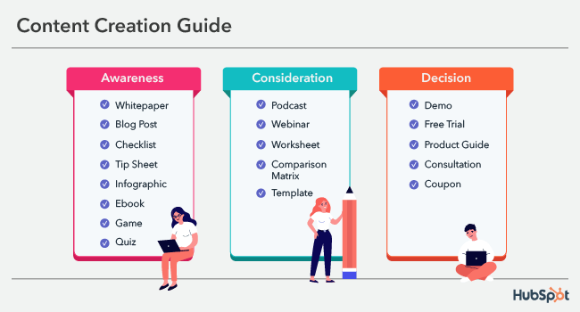
Šaltinis: https://blog.hubspot.com/marketing/content-creation

Slide 70
VPN programinė įranga
ExpressVPN
ACCESS
CyberGhost
IPVANISH
Surfshark
Nuoroda į įrankius

Slide 71
VPN programinė įranga (tęsinys)
PrivateVPN
Hotspot Shield
NordVPN
STRONGVPN
Purevpn
Nuoroda į įrankius

Slide 72
Skaitmeninio turinio kūrimo internetiniai įrankiai: Antivirusinė programinė įranga
TOTALAV
Norton
Bitfinder
Panda
Nuoroda į įrankius

Slide 73
Antivirusinė programinė įranga (tęsinys)
Avira
PCPROTECT
McAfee
Avast
Nuoroda į įrankius

Slide 74
Problemų sprendimo priemonės:
Fishbone diagrams
Flowcharts
Strategy maps
Mental maps
Idea maps
Concept maps
Layered process audit software
Charting software
MindManager
Nuoroda į įrankius

Slide 75
PDCA ciklas: Planuok, daryk, tikrink, veik
PDCA cycle, dar kitaip vadinamas Demingo ciklu, yra veiksmingas sėkmingo problemų sprendimo gairių rinkinys.
Dr. Edvardsas Demingas (Dr. Edwards Deming) XX a. trečiojo dešimtmečio pradžioje jį pristatė kaip trijų žingsnių linijinį problemų sprendimo metodą:
Planuokite: ištirkite esamą padėtį ir nustatykite problemą.
Atlikite: nustatykite problemos šaknis ir priežastis bei sukurkite veiksmų planą problemai spręsti.
Patikrinkite: stebėkite savo sprendimo ir (arba) metodo veiksmingumą.
Veikite: kai būsite patenkinti savo sprendimo veiksmingumu, įgyvendinkite visus reikiamus veiksmus problemai išspręsti.

Slide 76
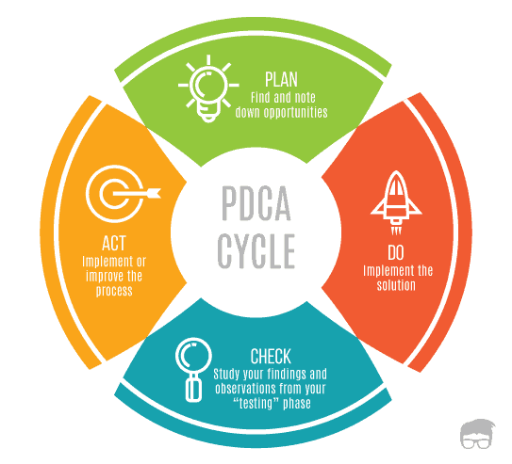
Šaltinis: https://www.feedough.com/deming-cycle-pdca-cycle/

Slide 77
03
Skaitmeninė rinkodara

Slide 78
Skaitmeninė rinkodara
Skaitmeninė rinkodara arba internetinė rinkodara yra esminis bet kurio skaitmeniniu požiūriu pažangaus PSO, galinčio pasinaudoti skaitmeninės transformacijos privalumais, aspektas.
Savo esme skaitmeninė rinkodara leidžia propaguoti PSO iniciatyvas, veiksmus, priežastis ir t. t. ir taip užmegzti ryšį su potencialiais suinteresuotais asmenimis, kaip rinkodaros kanalą naudojant internetą, taip pat kitas skaitmeninio ryšio formas, pavyzdžiui, elektroninį paštą, socialinę žiniasklaidą, interneto reklamą, tekstinius ir daugialypės terpės pranešimus.

Slide 79
Skaitmeninė rinkodara
Skaitmenine rinkodara galima laikyti bet kokią TSO teikiamą skaitmeninę komunikaciją.
Skaitmeninės rinkodaros svarba TSO tampa akivaizdi, kai suvokiama, kad ji gali padėti didinti atitinkamų suinteresuotųjų subjektų ir kitų subjektų informuotumą.

Slide 80
Skaitmeninė rinkodara
Skaitmeninė rinkodara gali panaikinti prieinamumo ir laiko apribojimus bei ribas, kartu suteikdama daugiau patogumo ir išplėsdama bendravimo galimybes.
Kitaip tariant, žmonėms tampa lengviau ne tik išgirsti apie konkrečią iniciatyvą, bet ir skleisti žinią toliau.

Slide 81
Skaitmeninė rinkodara
Konkreti skaitmeninės rinkodaros strategija gali pagerinti organizacijos matomumą internete ir padėti išsiskirti iš minios, taigi, padidinti konkurencinį pranašumą prieš kitas panašios srities TSO.
Be to, geresnis matomumas, kurį TSO suteikia skaitmeninė rinkodara, suteikia galimybę vis daugiau žmonių įsitraukti kaip savanoriams į konkrečios veiklos įgyvendinimą.

Slide 82
Skaitmeninė rinkodara
Kita vertus, naudodamosi skaitmenine rinkodara TSO gali kurti ir palaikyti patikimumą, nes dabar jos gali dalytis pasiektais įspūdingais pasakojimais, vykdyti el. pašto rinkodaros kampanijas, kurios suinteresuotus asmenis supažindina su jūsų organizacijos veikla, ir taip stiprinti rėmėjų pasitikėjimą ir lojalumą.

Slide 83
Skaitmeninė rinkodara
Skaitmeninė rinkodara yra galinga priemonė, kuria turi naudotis skaitmeninių technologijų išmanantys TSO vadovai. Mokymo programos 2 modulyje bus gilinamasi į skaitmeninės rinkodaros komunikacijos procesus.

Slide 84
Skaitmeninės rinkodaros politikos kūrimo patarimai
Pažinkite savo auditoriją: formuojant skaitmeninės rinkodaros kampaniją labai svarbu žinoti savo klientų, komandos ir suinteresuotųjų šalių poreikius.
Peržiūrėkite savo svetainės analizę: tai padės geriau suprasti savo auditoriją ir įvertinti sėkmę bei galimas plėtros sritis.

Slide 85
Skaitmeninės rinkodaros politikos kūrimo patarimai
Apsvarstykite optimizavimą paieškos sistemoms: turėtumėte sutelkti dėmesį į tai, kad pirmenybė būtų teikiama informacijai jūsų svetainėje ir socialinės žiniasklaidos paskyrose, kad pritrauktumėte plačią auditoriją ir pritrauktumėte daugiau lankytojų..
Naudokitės socialine žiniasklaida: socialinės žiniasklaidos paskyros gali paskatinti susidomėjimą jūsų įmone ir padėti pagerinti prekės ženklo žinomumą.

Slide 86
Skaitmeninės rinkodaros politikos kūrimo patarimai
Kai reikia, pasitelkite konkrečius specialistus: rūpinantis svetaine ir socialinės žiniasklaidos paskyra gali prireikti specifinių įgūdžių turinčių žmonių.
Svarbu nustatyti, kada naujo darbuotojo įtraukimas bus naudingas jūsų įmonei, kad būtų užtikrintas profesionalumas ir nuolatinis tobulėjimas.

Slide 87
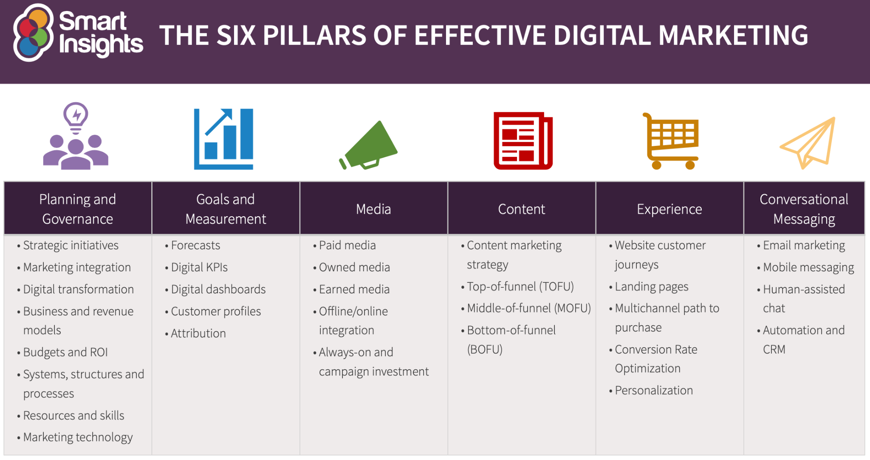
Source: https://www.smartinsights.com/digital-marketing-strategy/digital-strategy-development/10-reasons-for-digital-marketing-strategy/

Slide 88
„Vienintelis būdas apeiti – eiti kiaurai“
Robert Frost

Slide 89
Skaitmeninės rinkodaros politikos nauda
Didinti klientų lojalumą: skaitomeninė rinkodara gali padėti pritaikyti klientų patirtį (t. y. asmeniniai el. pašto pasiūlymai, dalyvavimas socialinėje žiniasklaidoje ir t. t.), taip didinant klientų pasitikėjimą jūsų įmone.
Įtraukti klientus į įmonės veiklą: kliento kelionę ne visada paprasta analizuoti ir suprasti, tačiau skaitmeninė rinkodara palengvina šio proceso stebėjimą.

Slide 90
Skaitmeninės rinkodaros politikos nauda
Tikslinė auditorija: skaitmeninės žiniasklaidos platformos suteikia galimybę orientuotis į konkrečią auditoriją ir kartu sekti asmens veiklą internete bei demografinę informaciją.
Sukurti nuoseklumą: įdiegus skaitmeninės rinkodaros politiką, lengviau stebėti duomenų srautą ir išlaikyti nuoseklumą, kai rezultatai pasiekiami atsižvelgiant į klientų ir suinteresuotųjų šalių poreikius.

Slide 91
Skaitmeninės rinkodaros politikos nauda
Tiksliai matuokite rezultatus: yra daugybė galimybių stebėti įmonės sėkmę naudojant skaitmeninę rinkodarą, pavyzdžiui, sužinoti, kada lankytojas spustelėjo tam tikrus skelbimus, kiek žmonių apsilankė jūsų svetainėje ir socialinės žiniasklaidos paskyrose ir pan.
Didinkite pasitikėjimą savo prekės ženklu: stebėdami klientų poreikius, galėsite pateikti jiems reikiamus atsakymus, todėl didinsite pasitikėjimą savo įmone tarp klientų ir suinteresuotųjų šalių.

Slide 92
Skaitmeninės rinkodaros politikos nauda
Mažesnės sąnaudos: skiriant laiko tikslingai skaitmeninės rinkodaros kampanijai suplanuoti, galima pasiekti reikiamus klientus daug mažesnėmis sąnaudomis nei naudojant tradicinius, neprisijungus prie interneto taikomus rinkodaros metodus.

Slide 93
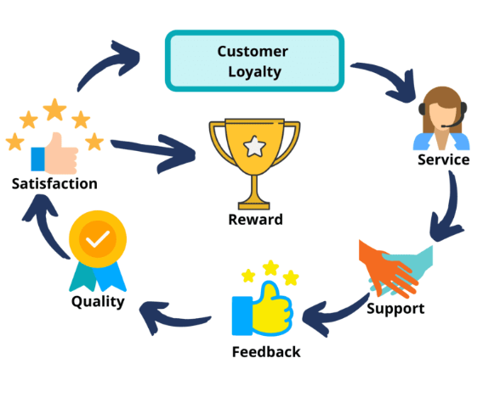
Šaltinis: https://digifix.com.au/how-to-improve-customer-loyalty-with-digital-marketing/

Slide 94
Skaitmeninės rinkodaros politikos kūrimo iššūkiai
Pažinkite savo klientus: kuriant skaitmeninės rinkodaros kampaniją būtina tiksliai žinoti, ko nori jūsų tikslinė auditorija.
Turėtumėte vengti leisti pinigus ir laiką pernelyg plačiam arba prastai orientuotam turiniui ir raktiniams žodžiams.
Kad išvengtumėte šio iššūkio, galite daugiau sužinoti apie savo auditoriją atlikdami apklausas, apklausas ir užduodami klausimus savo socialinės žiniasklaidos puslapiuose.

Slide 95
Skaitmeninės rinkodaros politikos kūrimo iššūkiai
Kvalifikuotų potencialių klientų pritraukimas: didėjant įmonių skaitmeninės transformacijos greičiui, didėja ir konkurencija, todėl norint sutaupyti pinigų ir laiko būtina pasirinkti tinkamą potencialių klientų pritraukimo praktiką.
Pavyzdžiui, ar jūsų tikslinė grupė naudojasi Facebook, ar tai profesionalai, aktyviai dalyvaujantys LinkedIn? Gerai pažindami savo tikslinę auditoriją išvengsite šios problemos.

Slide 96
Skaitmeninės rinkodaros politikos kūrimo iššūkiai
Kurkite įdomų turinį: kūrybiškumas ir inovacijos - tai dvi pagrindinės sąvokos, kurios padės jums išvengti šio iššūkio ir sukurti įdomų turinį savo auditorijai.
Yra daugybė rinkodaros medžiagos formų, kurias galite kurti, pavyzdžiui, podkastus, vaizdines infografikas, socialinės žiniasklaidos istorijas ir pan.

Slide 97
Skaitmeninės rinkodaros politikos kūrimo iššūkiai
Privatumo ir dalijimosi duomenimis taisyklių laikymasis: BDAR taisyklės yra labai svarbios tiek skaitmeninėje rinkodaroje, tiek skaitmeninėje rinkodaroje internete.
Turite užtikrinti, kad laikytumėtės visų jūsų šalyje galiojančių įstatymų, taip pat įstatymų, taikomų jūsų tikslinės auditorijos gyventojams.

Slide 98
Skaitmeninės rinkodaros politikos kūrimo iššūkiai
Svetainių prieinamumo užtikrinimas: prieinamumas yra dar viena sparčiai auganti problema, labai aktuali skaitmeninimo procese ir skaitmeninėje rinkodaroje. Prieinamumui užtikrinti galite imtis keleto veiksmų.
Pavyzdžiui, galite naudoti garsinį, vaizdinį ir alternatyvaus teksto turinį, kad užtikrintumėte, jog regos negalią turintys naudotojai vis tiek galės pasiekti jūsų svetainę.

Slide 99
Galvojate apie savo skaitmeninės rinkodaros politikos kūrimą?
Prieš pradedant įgyvendinti skaitmeninės rinkodaros planą, svarbu įsitikinti, kad jūsų strategija apima visus pagrindinius skaitmeninės rinkodaros politikos aspektus. Keletas klausimų, apie kuriuos reikėtų pagalvoti:
Ar apibrėžėte savo pagrindinį tikslą ir uždavinius?
Ar nustatėte savo pagrindines tikslines auditorijas?
Ar nustatėte pagrindinius komunikacijos kanalus, kuriais naudojasi jūsų auditorija?
Ar radote būdą, kaip įvertinti savo politikos sėkmę?

Slide 100
Pagrindiniai skaitmeninės rinkodaros politikos kūrimo etapai
Tapatybės kūrimas: skaitmeninė rinkodara gali padėti apibrėžti jūsų tikslą ir skleisti informaciją apie jūsų veiklą plačiajai auditorijai.
Tobulinkite savo interneto svetainės dizainą: interneto svetainė yra esminė visų organizacijų, taip pat ir TSO, dalis.
Išryškinti save: skaitmeninė rinkodara gali padėti jums būti aktyviems ir pateikti save konkurencingoje rinkoje ir iškelti save į konkurencinę kovą su verslo sektoriumi.

Slide 101
Skaitmeninės rinkodaros politikos vertinimas
Rinkodaros politikos analizė - tai būdas nustatyti pagrindines jos stipriąsias ir silpnąsias puses ir padėti rasti galimų problemų sprendimus.
Šiam procesui naudinga SWOT analizė, kuri suteikia galimybę įvertinti jūsų skaitmeninės rinkodaros politikos stiprybes, silpnybes, galimybes ir grėsmes.
Internetinės priemonės, skirtos SWOT analizei atlikti: VisualParadigm, Alignment, Creately, ir kt.

Slide 102
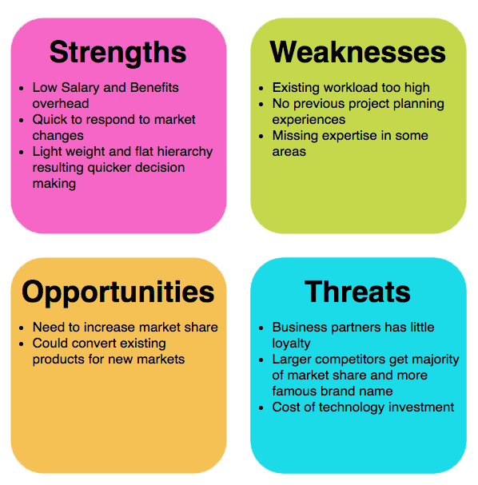
Šaltinis: https://www.visual-paradigm.com/guide/strategic-analysis/what-is-swot-analysis/

Slide 103
Fanatics atvejo analizė
Fanatics - e. parduotuvė, prekiaujanti sportiniais drabužiais, pastebėjo didelį pardavimų augimą, kai nusprendė naudoti skaitmeninę turinio rinkodarą, kad suteiktų savo klientams daugiau priežasčių naudotis įmonės svetaine. Įmonė naudojo AdWords, Google Shopping ir Facebook kampanijas, kad pasiektų platesnį tikslą ir užmegztų nuolatinį ryšį su potencialiais klientais.

Slide 104
04
Skaitmeninė įmonės kultūra

Slide 105
Skaitmeninė įmonės kultūra
Skaitmeninė transformacija, kurią šiuo metu išgyvename diegdami ir naudodami naujesnes, greitesnes ir dažniau besikeičiančias skaitmenines technologijas, reikalauja ne tik darbuotojų įgūdžių ir kompetencijų kaitos, bet ir organizacinės kultūros, kuri padėtų kurti naujus verslo modelius (Cassidy 2019).

Slide 106
Skaitmeninė įmonės kultūra
Todėl organizacijų vadovai turi pripažinti, kad skaitmeninė transformacija yra esminis paradigmos pokytis, reikalaujantis įdiegti kultūrą, kuri padėtų šiam pokyčiui, perteiktų skaitmeninimo naudą ir leistų įgyvendinti svarbiausią įmonės strategiją.

Slide 107
Skaitmeninė įmonės kultūra
Tai suteiks organizacijos vadovams galimybę nustatyti vertybes ir savybes, kuriomis vadovaujamasi, kaip turėtų būti dirbama organizacijoje, ir galiausiai paskatinti darbuotojus rinktis ir veikti taip, kad būtų įgyvendinama organizacijos strategija ir tikslai.

Slide 108
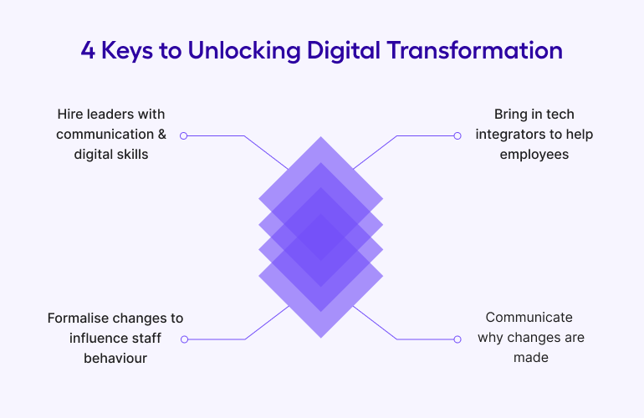
Šaltinis: https://get.apicbase.com/digital-transformation-restaurants-culture/

Slide 109
„Visada suteikite daugiau, nei tikimasi“
Larry Page

Slide 110
Kaip būti skaitmeniniu lyderiu
Dėmesys naujovėms: sėkmingas skaitmeninis lyderis turėtų būti orientuotas į naujoves ir nuolatinio vystymosi bei tobulėjimo galimybių nustatymą.
Užtikrintas finansavimas: ne mažiau svarbus skaitmeniniam lyderiui būtų gebėjimas užsitikrinti finansavimą, kuris leistų kurti ir vykdyti mokymus ir susiejimo veiklą.

Slide 111
Kaip būti skaitmeniniu lyderiu
Nustatykite aiškius tikslus ir apie juos praneškite: labai svarbu, kad vadovas turėtų puikius bendravimo įgūdžius ir gebėtų bendrauti su savo komanda, nustatydamas įmonės plėtros tikslus.
Pažinkite savo komandą: vadovas, kuris nepažįsta savo komandos narių, nesugebės veiksmingai su jais bendrauti, kad įgytų pasitikėjimą savo vadovavimo įgūdžiais ir visa įmone.

Slide 112
Kaip būti skaitmeniniu lyderiu
Įvertinkite savo skaitmenines priemones: labai svarbu investuoti į nuolatinį tobulėjimą, todėl vadovybė turėtų žinoti, ar dabartinės priemonės atitinka skaitmeninimo iššūkį, ar jas reikia pakeisti.

Slide 113
Pagrindiniai skaitmeninės įmonių kultūros bruožai
Orientacija į klientą: vertybių rinkinys, pagal kurį klientai yra svarbiausia jūsų veiklos ir operacijų dalis.
Į duomenis orientuota veikla: kai duomenys yra įmonės plėtros pagrindas, įmonė gali stebėti savo sėkmę ir nustatyti nuolatinio tobulėjimo galimybes.

Slide 114
Pagrindiniai skaitmeninės įmonių kultūros bruožai
Rizikuoti ir diegti naujoves: rizikavimas gali lemti tam tikras nesėkmes, tačiau tai taip pat yra pirmas žingsnis link naujovių ir plėtros. Juk kiekvienas žingsnis yra mokymosi procesas!
Bendradarbiavimas: užtikrinus saugią aplinką, kurioje žmonės gali dirbti įmonėje, padidės kūrybiškumas ir produktyvumas komandoje, be to, bus kuriami tarpžinybiniai galimų problemų sprendimai.

Slide 115
Pagrindiniai skaitmeninės įmonių kultūros bruožai
Judrumas: visi darbuotojai galės lengviau prisitaikyti ir būti atsakingesni, priimti nesėkmes kaip bendro proceso dalį ir mokymosi patirtį, o kartu siekti nuolatinio tobulėjimo.
Skaidrumas: skaidrumas didina pasitikėjimą ir klientų bei darbuotojų įsitraukimą į įmonės veiklą, o tai lemia geresnius rezultatus ir didesnį pelną.

Slide 116
Pagrindiniai skaitmeninės įmonių kultūros bruožai
Mokymasis visą gyvenimą: technologinė ir skaitmeninė raida vyksta nuolat, todėl skaitmeninės transformacijos procesas yra nuolatinė veikla. Todėl skaitmeninei įmonės kultūrai palaikyti reikia laiko ir mokymosi visą gyvenimą.

Slide 117
Pagrindiniai skaitmeninės įmonių kultūros pritaikymo iššūkiai
Skaitmeninės įmonės kultūros sąvokos supratimas: būtina žinoti skaitmeninės transformacijos etapus ir jų reikšmę įmonės kultūrai.
Todėl įmonės neturėtų nuvertinti planavimo ir aiškių tikslų nustatymo proceso prieš pradėdamos perėjimą prie skaitmeninės įmonės kultūros.

Slide 118
Pagrindiniai skaitmeninės įmonių kultūros pritaikymo iššūkiai
Sumažinti vadovybės ir darbuotojų atotrūkį: tiriant skaitmeninės įmonių kultūros kūrimo procesą pastebėta, kad vienas iš pagrindinių iššūkių yra vadovybės ir darbuotojų atotrūkis.
Vadovybė (arba jos trūkumas) atlieka svarbų vaidmenį įmonės korporatyvinei kultūrai, todėl būtina užtikrinti vadovų ir darbuotojų tarpusavio supratimą ir bendrų tikslų siekimą.

Slide 119
Bandote sukurti skaitmeninę įmonės kultūrą?
Žmonių pasipriešinimas pokyčiams yra natūralus, todėl natūralu, kad bandant sukurti skaitmeninę kultūrą susiduriama su kliūtimis. Dažniausiai pasitaikančios šio proceso kliūtys yra šios:
Vadovybė nepripažįsta skaitmeninės kultūros svarbos planuojant skaitmeninę transformaciją.
Įmonės kultūra yra integruota į kasdienį darbą, todėl sunku įgyvendinti jos pokyčius.
Visi tampa vis labiau skaitmeniškai raštingi, todėl lengva nustatyti, kada vadovybė neturi tinkamų skaitmeninių įgūdžių.
Darbuotojų įgalinimas inicijuojant pokyčius yra labai svarbi skaitmeninės kultūros kūrimo dalis.

Slide 120
Patarimai, kaip įveikti galimus iššūkius ir sukurti skaitmeninę kultūrą
Dėmesys žmonėms: labai svarbu suteikti pagalbą darbuotojams, kad jie galėtų įsitraukti į pokyčius.
Pradėkite nuo viršaus: kai kalbama apie skaitmeninės kultūros kūrimą, svarbiausia yra vyresnioji vadovybė.
Pasinaudokite technologijomis: veiksminga skaitmeninė transformacija gali padėti valdyti įvairius duomenis, integruoti naujas priemones ir sudaryti sąlygas keistis informacija realiuoju laiku.
Skleiskite bendrą viziją: įtraukite darbuotojus į vykdomus pokyčius ir užtikrinkite, kad jie jaustųsi įgalinti per visą pokyčių etapą.

Slide 121
TANDEMO metodas skaitmeninių poreikių / tikslų tenkinimui
Tandem yra pasaulyje pirmaujanti nuolatinio veiklos valdymo platforma, kuri padeda organizacijoms, įskaitant TSO, prisitaikyti prie naujos, skaitmeninės įmonių kultūros ir pasirengti į klientus orientuotai erai, vykstant sparčiai technologinei ir skaitmeninei raidai:
Ugdyti lyderius kaip trenerius
Darbuotojams priklausančios plėtros skatinimas
Paprasta naudoti, pritaikyta įmonėms ir išmatuojama

Slide 122
Atvejo analizė – Levi‘s skaitmeninė transformacija
Tradiciškai LS&Co naujovių kūrimas ir diegimas užtrukdavo mėnesius ar net metus.
Tačiau kilus koronaviruso pandemijai, įmonė ėmėsi sprinto, kad per kelias savaites sukurtų naujų galimybių ir sukurtų darbo namuose aplinką.

Slide 123
Atvejo analizė – Levi‘s skaitmeninė transformacija
Tai buvo nelengva skaitmeninės įmonės kultūros kūrimo pradžia, tačiau ilgainiui ji davė daug naudos, pavyzdžiui, padidino kūrybiškumą, leido greičiau ir mažesnėmis sąnaudomis rasti sprendimus ir padidino produktyvumą.
Šaltinis: https://venturebeat.com/ai/how-levis-uses-ai-to-accelerate-its-design-process-and-digital-transformation/

Slide 124
Individualaus darbo užduotis
Pridėkite siūlomą praktinę užduotį, pasiruošimą vertinimui, kitas individualias studijas.
Pavyzdžiui, kursinis darbas, skirtas parengti ir įgyvendinti Inovatyvų projektą, kuriame būtų taikomas iššūkiais pagrįstas metodas. Inovatyvų projektą rekomenduojama rengti ir įgyvendinti kartu su vietos suinteresuotaisiais subjektais, siekiant spręsti vietos iššūkius. Baigę 6 modulius, TSO vadovai galėtų pristatyti savo Inovacinius projektus suinteresuotiesiems subjektams (regionui / miestui / pramonei). Tai paskatins TSO vadovų / TOP vadovų / darbuotojų mąstyseną pagal principą „iš apačios į viršų“ ir sustiprins sąveiką, įsitraukimą bei teigiamą poveikį vietos ir regiono bendruomenei.

Slide 125
05
Nuorodos

Slide 126
Nuorodos
https://upriseup.co.uk/blog/charity-digital-literacy-reports/
https://www.capgemini.com/2020/09/digital-literacy-in-the-times-of-covid/
https://joinup.ec.europa.eu/sites/default/files/document/2014-12/How%20to%20strenghten%20digital%20literacy%20-%20Practical%20example%20of%20a%20European%20initiative%20SPreaD.pdf

Slide 127
Nuorodos
https://news.microsoft.com/cloudforgood/_media/downloads/en/digital-literacy-en.pdf
https://www.westernsydney.edu.au/studysmart/home/study_skills_guides/digital_literacy/what_is_digital_literacy#:~:text=Digital%20literacy%20means%20having%20the,social%20media%2C%20and%20mobile%20devices
https://www.webwise.ie/teachers/digital_literacy/

Slide 128
Nuorodos
https://www.diggitmagazine.com/wiki/digital-culture#:~:text=Digital%20culture%20refers%20to%20culture%20shaped%20by%20the,personal%20computers%20and%20other%20devices%20such%20as%20smartphones.
https://www.loginradius.com/blog/growth/7-mistakes-companies-make-during-digital-transformation/

Slide 129
Nuorodos
https://thirdsectorlab.co.uk/11-must-read-digital-inclusion-reports-and-case-studies/
https://blog.remesh.ai/3-key-case-studies-for-successful-digital-transformation
https://dataschools.education/apps-tools-to-support-data-literacy/
https://www.educationalappstore.com/blog/4-best-apps-increasing-data-literacy-skills/

Slide 130
Nuorodos
https://www.raconteur.net/technology/top-10-communication-and-collaboration-tools/
https://www.outbrain.com/blog/12-awesome-digital-content-creation-tools/
https://anvl.com/blog/keys-to-successful-digital-transformation/
https://blog.mindmanager.com/blog/2020/07/07/202007problem-solving-tools/

Slide 131
Nuorodos
https://www.lumapps.com/solutions/digital-transformation/digital-transformation-tools/
https://tedigitalmarketing.com/digital-marketing/5-tips-to-creating-a-successful-digital-marketing-strategy/
https://www.nibusinessinfo.co.uk/content/advantages-and-disadvantages-digital-marketing

Slide 132
Nuorodos
https://www.cardinaldigitalmarketing.com/blog/top-9-benefits-of-digital-marketing/
https://linchpinseo.com/challenges-facing-digital-marketers/
https://redmediauk.com/marketing-in-the-third-sector/
https://www.husson.edu/online/blog/2021/07/marketing-case-studies

Slide 133
Nuorodos
https://digileaders.com/how-to-lead-a-successful-digital-team/
https://knolskape.com/blog-characteristics-of-digital-culture/
https://www.capgemini.com/fi-en/wp-content/uploads/sites/27/2018/09/dti-digitalculture_report_v2.pdf
https://www.ourtandem.com/

Slide 134
Nuorodos
https://hbr.org/2022/02/4-lessons-from-levis-digital-transformation
https://www.renaissance.com/2019/02/08/blog-digital-literacy-why-does-it-matter/#:~:text=The%20American%20Library%20Association%20(ALA,both%20cognitive%20and%20technical%20skills.%E2%80%9D
https://www.westernsydney.edu.au/studysmart/home/study_skills_guides/digital_literacy/what_is_digital_literacy

Slide 135
Nuorodos
https://www.jisc.ac.uk/guides/developing-digital-literacies
https://techboomers.com/importance-of-digital-literacy
https://gdsgroup.com/insights/marketing/blueprint-for-digital-leadership/#:~:text=Digital%20leadership%20is%20the%20strategic,for%20overseeing%20the%20digital%20assets
https://gdsgroup.com/insights/marketing/digital-transformation-framework/

Slide 136
Nuorodos
https://careerwise.co.za/digital-literacy/
https://ec.europa.eu/digital-single-market/en/news/new-report-shows-digital-skills-are-required-all-types-jobs
https://upriseup.co.uk/blog/charity-digital-literacy-reports/
https://www.smartsheet.com/content-center/executive-center/digital-transformation/how-achieve-five-competencies-effective-digital-leaders

Slide 137
Nuorodos
https://www2.deloitte.com/content/dam/Deloitte/uk/Documents/public-sector/deloitte-uk-decoding-digital-leadership.pdf
https://theonebrief.com/the-digital-leader-core-competencies-for-a-new-era/
https://www.redhat.com/en/services/consulting/open-innovation-labs?sc_cid=7013a00000269xoAAA&gclid=CjwKCAiApfeQBhAUEiwA7K_UH-a88Ob-on_rMBHiP3zMRabjf-h7cLci5kaes4cUGxN8KDh__kImxBoChDUQAvD_BwE&gclsrc=aw.ds

Slide 138
Nuorodos
https://www.redhat.com/en/engage/organize-for-innovation-20180913?sc_cid=7013a00000269xpAAA&gclid=CjwKCAiApfeQBhAUEiwA7K_UHxPdDVA1s1OIJyVgw-8bDauRMsyT-ADFsErR-faXFBHkHVwvu2qP6BoC4FQQAvD_BwE&gclsrc=aw.ds

Slide 139
Ačiū
Klausimai?
www.leaderseeds.eu

